Slide 1
Centro Formación
SOMORROSTRO

Slide 2
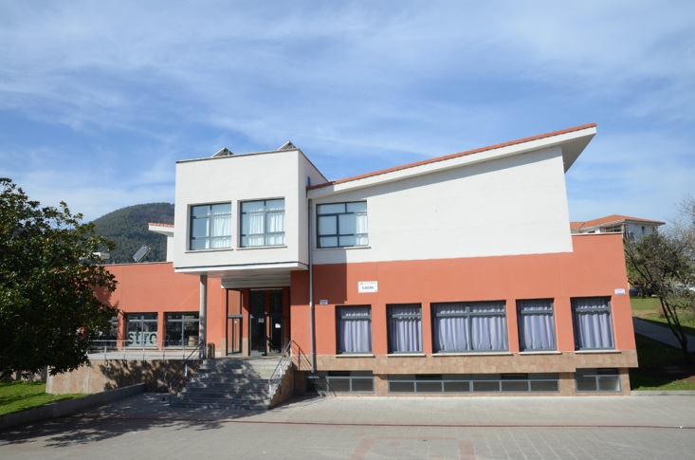
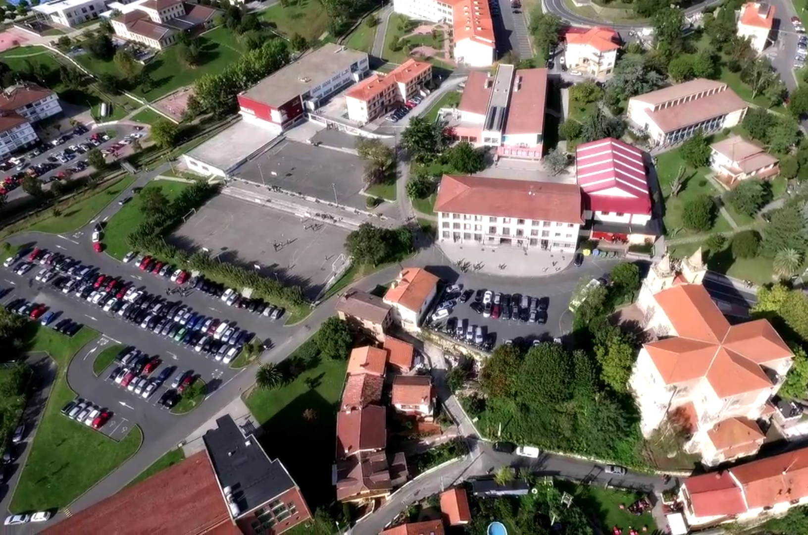
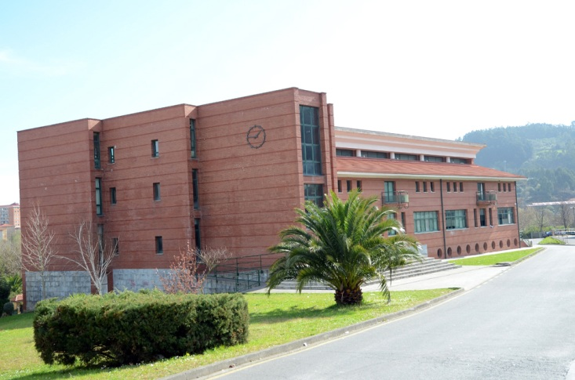
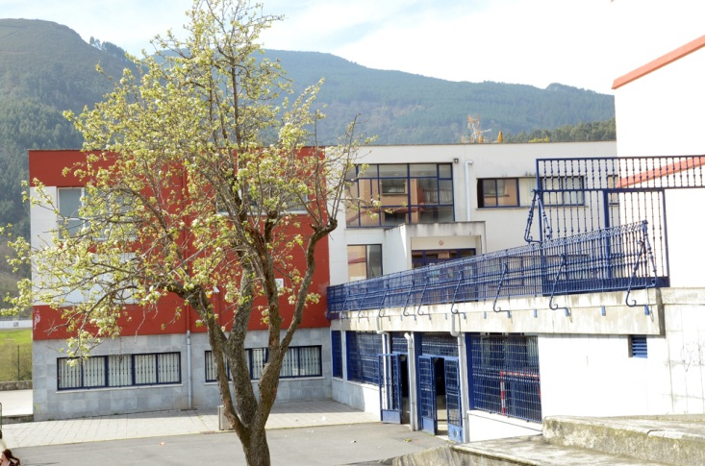
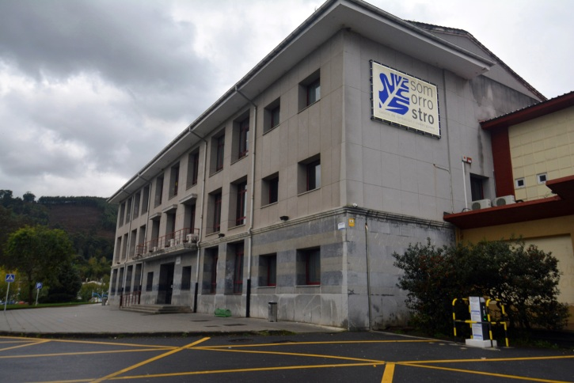
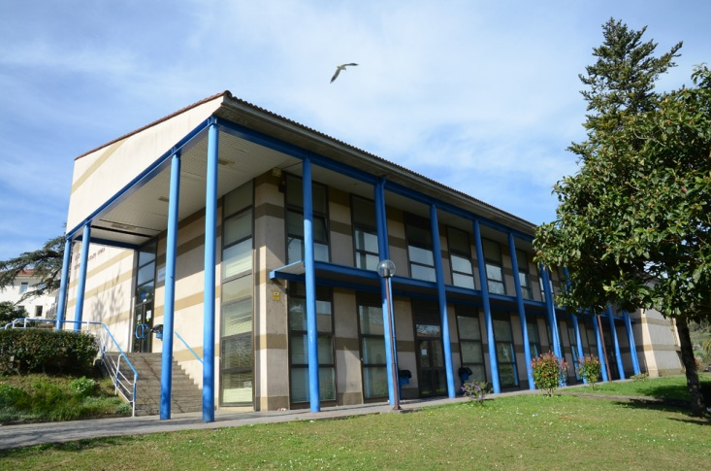
Nuestro campus
Superficie: 75.000 m2
Edificios: 15.000 m2

Slide 3
Nuestro campus
Superficie: 75.000 m2
Edificios: 15.000 m2

Slide 4
Nuestro campus
Superficie: 75.000 m2
Edificios: 15.000 m2

Slide 5
Nuestro campus
Superficie: 75.000 m2
Edificios: 15.000 m2

Slide 6
Nuestro campus
Superficie: 75.000 m2
Edificios: 15.000 m2

Slide 7
Curso 2020/2021
FORMACIÓN REGLADA
FP PARA EL EMPLEO
ESO: 438
Bachillerato: 387
FP: 1278 (FP BÁSICA, GRADO MEDIO Y GRADO SUPERIOR)
Formación para personas en activo y desempleadas
Certificados Profesionales
Formación a demanda de las empresas
01
02
TOTAL: 2.103 estudiantes
Más de 3.500 estudiantes

Slide 8
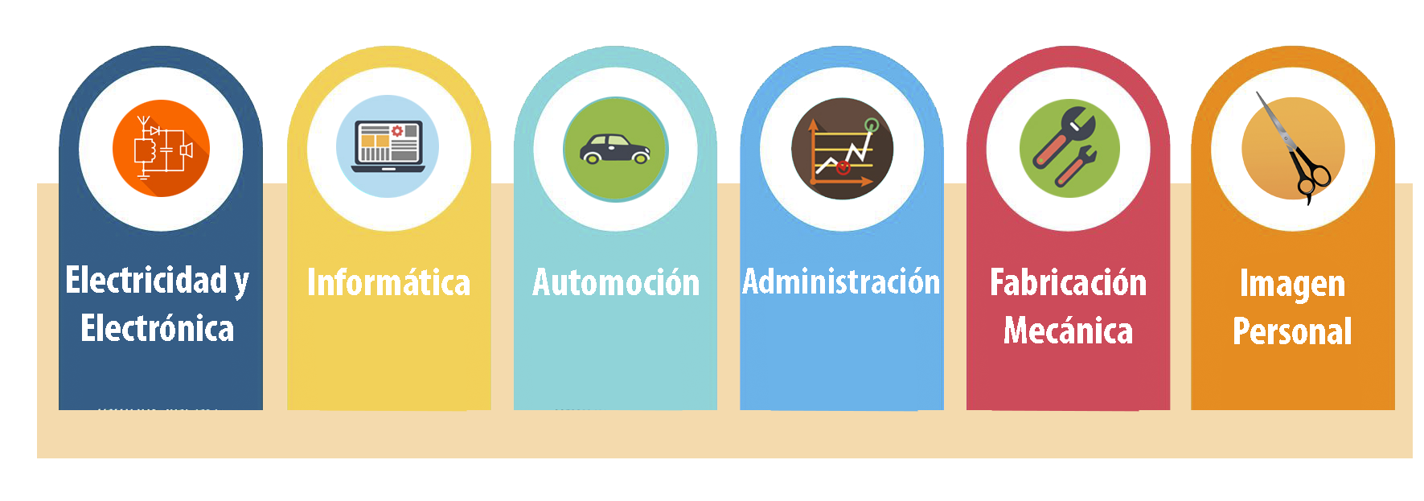
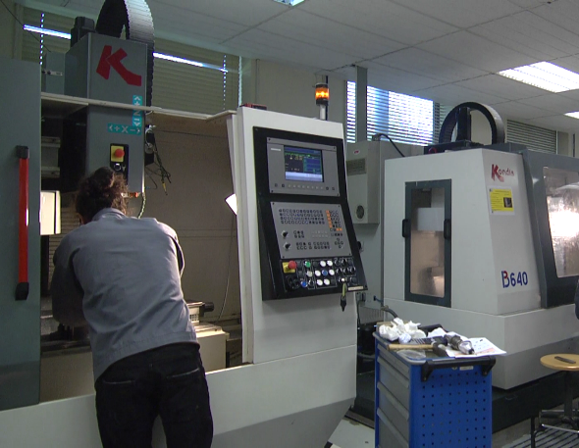
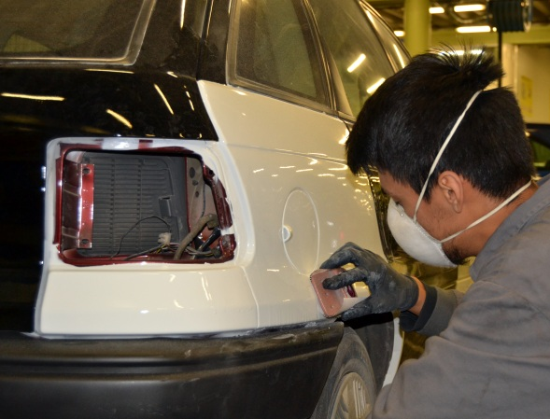
Principales áreas de Formación
FP BÁSICA
Electricidad y Electrónica
GRADO MEDIO
IEA2 - Instalaciones eléctricas y automáticas
IT2 - Instalaciones de Telecomunicaciones
GRADO SUPERIOR
AR3 - Automatización y Robótica Industrial
ST3 - Sistemas de Telecomunicaciones e Informáticos
SEA3 - Sistemas Electrotécnicos y Automatizados
GRADO MEDIO
SMR2 - Sistemas microinformáticos y redes
GRADO SUPERIOR
ASI3 - Administración de Sistemas Informáticos
DAM3 - Desarrollo de aplicaciones multiplataforma
GRADO MEDIO
EM2 - Electromecánica de vehículos automóviles
GRADO SUPERIOR
AU3 - Automoción

Slide 9
Principales áreas de Formación
FP BÁSICA
Soldadura
GRADO MEDIO
ME2 - Mecanizado
SC2 - Soldadura y calderería
GRADO SUPERIOR
DFM3 - Diseño en Fabricación Mecánica
PP3 - Programación de la Producción en FM
CM3 - Construcciones Metálicas
GRADO MEDIO
GA2 Gestión administrativa
GRADO SUPERIOR
AF3 Administración y Finanzas
FP BÁSICA
Peluquería y Estética

Slide 10
Principales áreas de Formación
FP BÁSICA
Mantenimiento de viviendas (fontanería)
GRADO MEDIO
IM2 - Mantenimiento electromecánico
GRADO SUPERIOR
MI3 Mecatrónica Industrial
PR3 Prevención de Riesgos Profesionales
GRADO SUPERIOR
EA3 - Educación y Control Ambiental

Slide 11
Principales áreas de Formación
GRADO MEDIO
AS2 - Atención a personas en situación de dependencia
GRADO SUPERIOR
ER3 - Energías Renovables
GRADO SUPERIOR
MP3 - Marketing y Publicidad

Slide 12
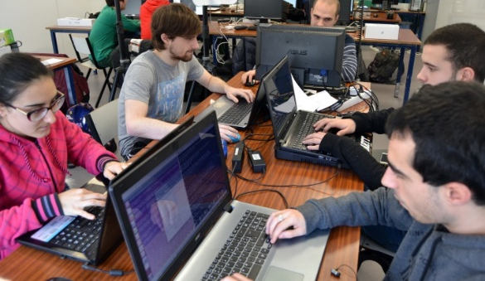
Apuesta por las Nuevas Metodologías
Trabajo cooperativo intermodular basado en retos (ETHAZI)
Desarrollo humano sostenible
Generación y retención del talento
Aprendizaje
y
Servicio
Valores 4.0
Transformación Social
Nuevas tecnologías 4.0

Slide 13
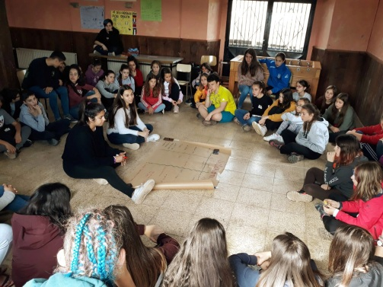
Personas y Valores
GAZTE TALDEAK
GAZTE TALDEAK
COMERCIO JUSTO
VOLUNTARIADO
COEDUCACIÓN

Slide 14
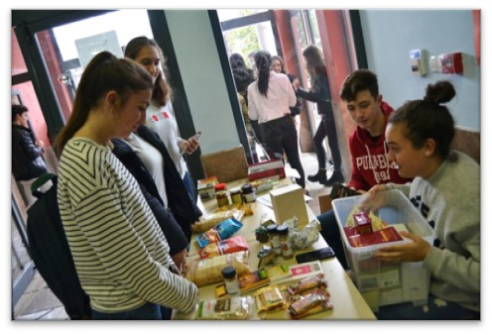
Personas y Valores
GAZTE TALDEAK
COMERCIO JUSTO
COMERCIO JUSTO
VOLUNTARIADO
COEDUCACIÓN

Slide 15
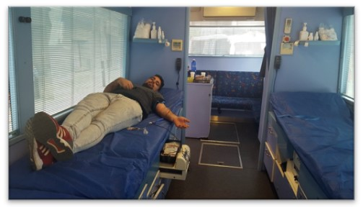
Personas y Valores
GAZTE TALDEAK
VOLUNTARIADO
COMERCIO JUSTO
VOLUNTARIADO
COEDUCACIÓN

Slide 16
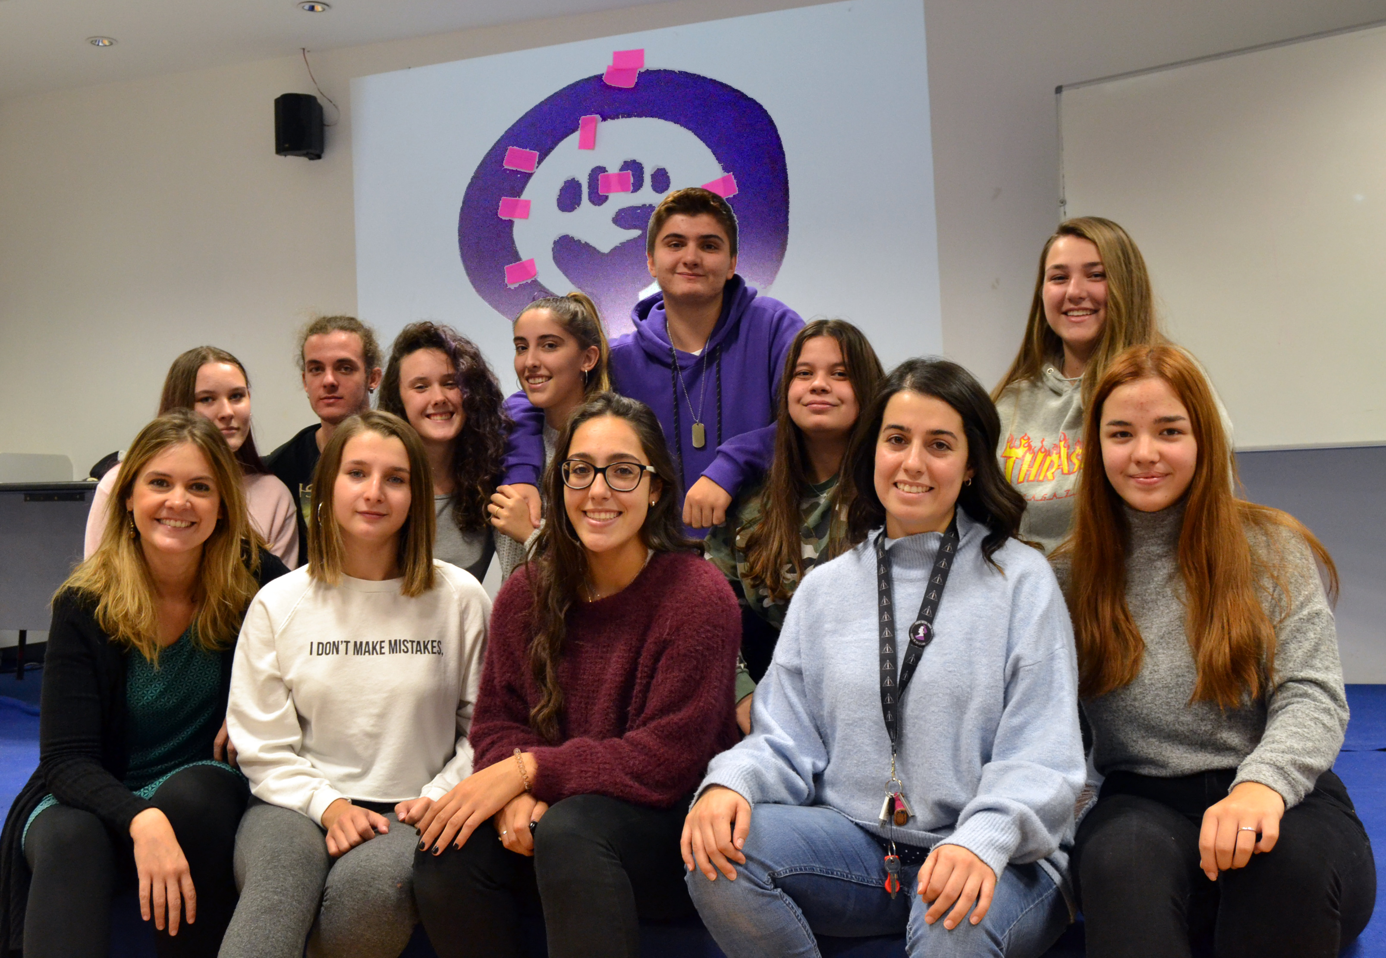
Personas y Valores
GAZTE TALDEAK
COEDUCACIÓN
COMERCIO JUSTO
VOLUNTARIADO
COEDUCACIÓN

Slide 17
Dando pasos hacia el empleo
FP DUAL
CENTRO DE ACCESO AL EMPLEO
FORMACIÓN EN ALTERNANCIA CENTRO - EMPRESA
MÁS DE 1800 OFERTAS DE EMPLEO ANUALES
El curso 19/20 se realizaron más de 100 planes de Formación DUAL entre nuestro alumnado de FP (FP Básica, Grado Medio y Grado Superior). El 57% en la modalidad de CONTRATO y el 43% con BECA
Tiene como objetivos:
La inserción laboral del alumnado que termina FP
Compromiso con el empleo de los jóvenes del entorno (LEHEN AUKERA)
Colaborar en la inserción de los sectores con más dificultades de inserción laboral

Slide 18
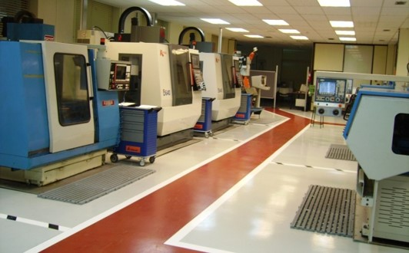
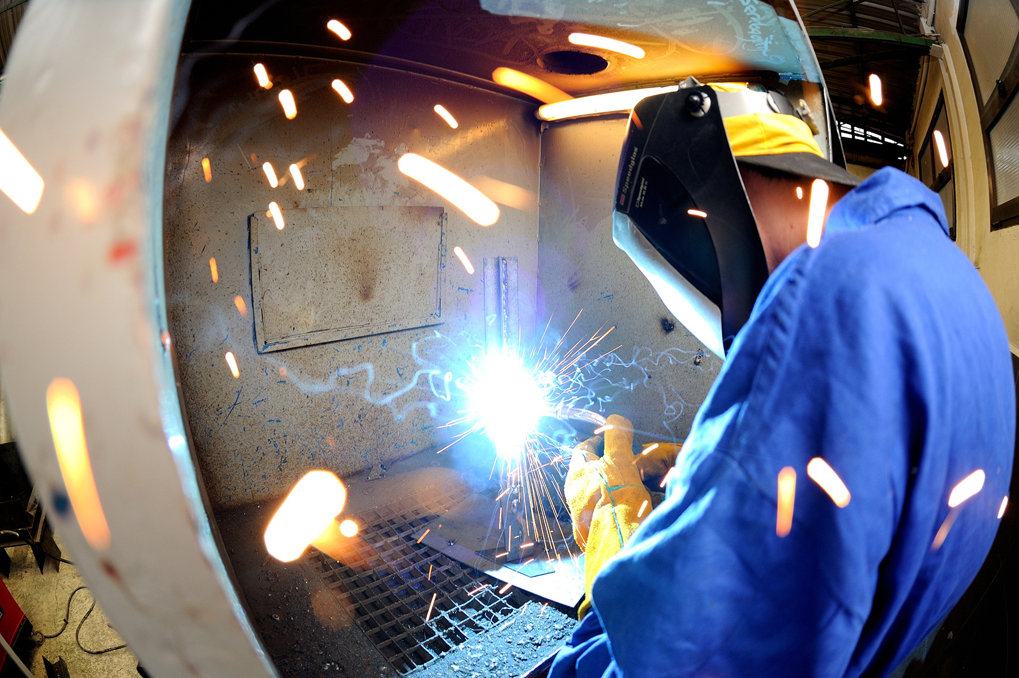
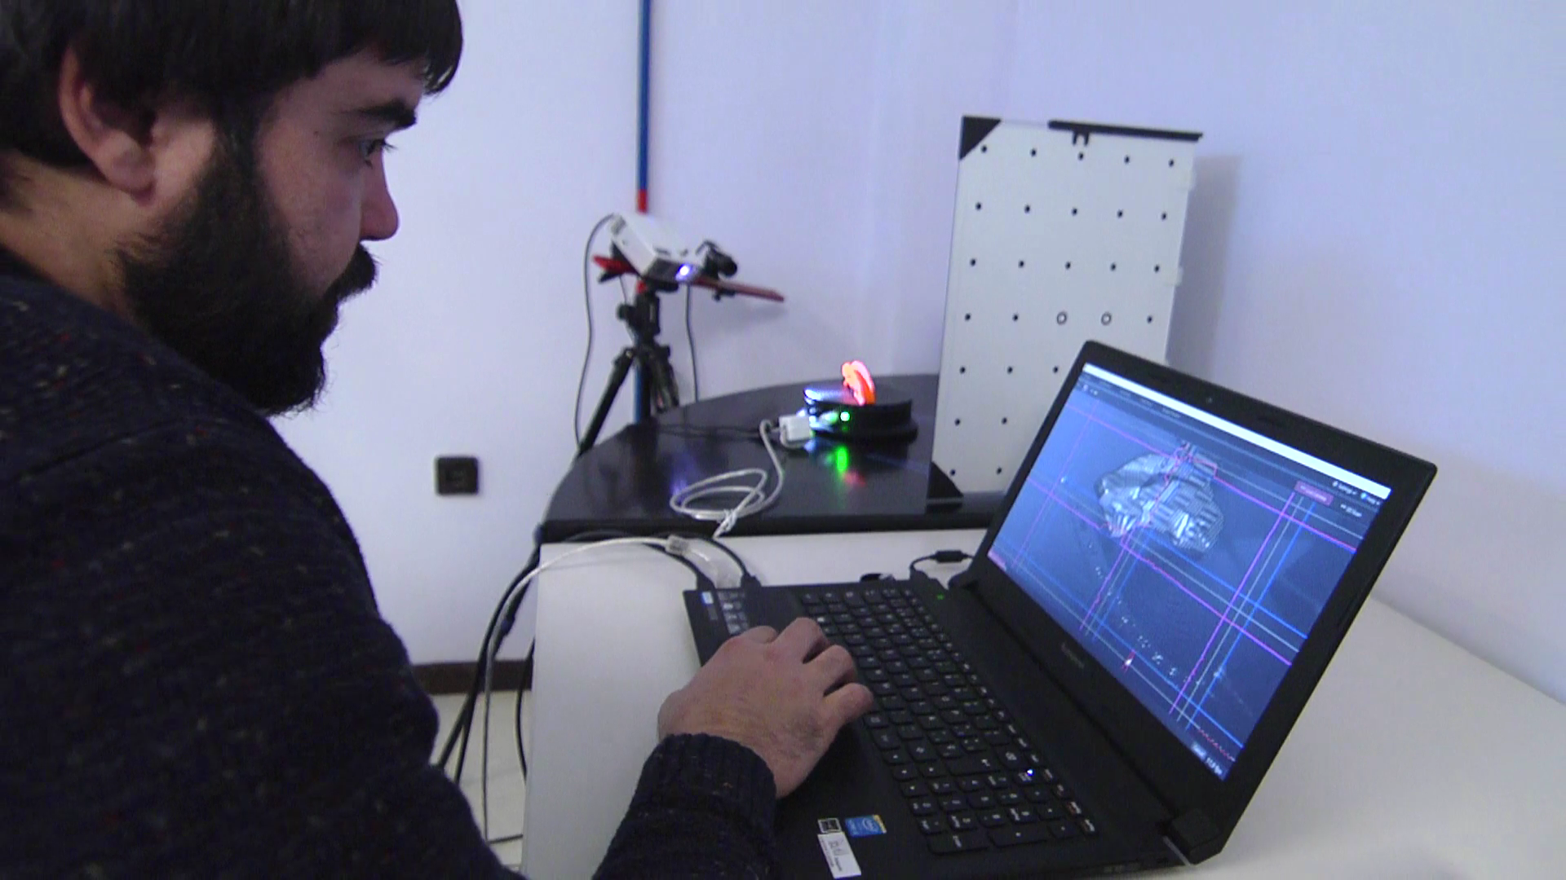
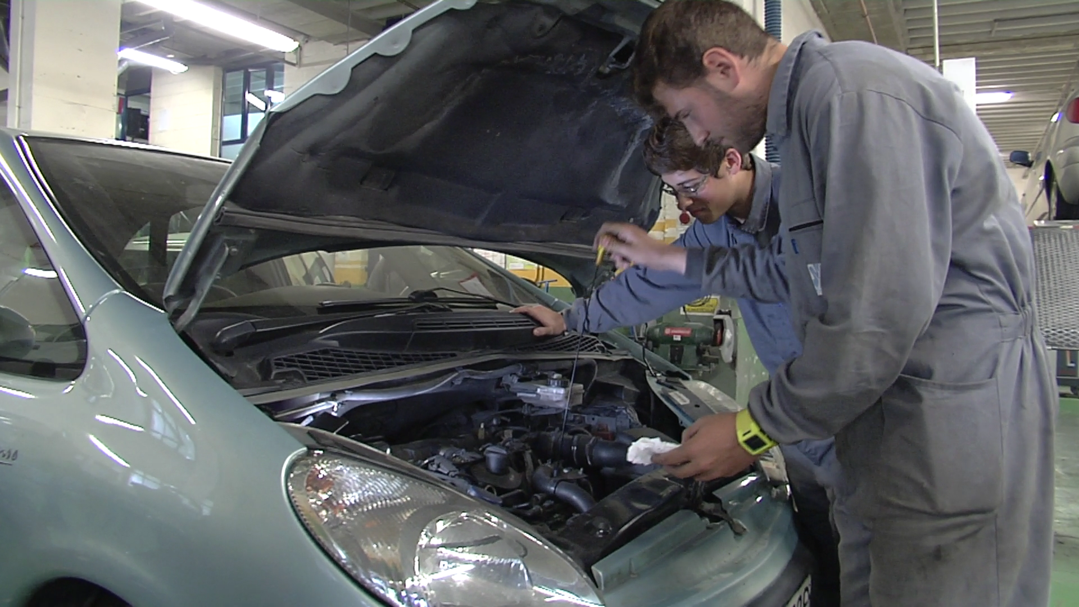
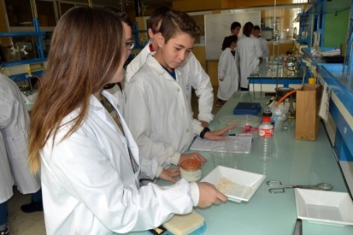
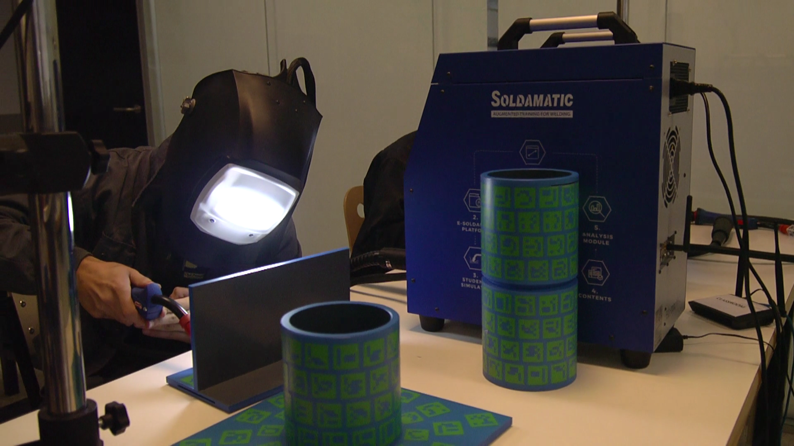
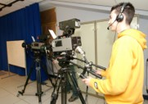
Nuestras Aulas
Aula de CNC

Slide 19
Nuestras Aulas
Taller de Soldadura

Slide 20
Nuestras Aulas
Fab Lab

Slide 21
Nuestras Aulas
Taller de Automoción

Slide 22
Nuestras Aulas
Laboratorio

Slide 23
Nuestras Aulas
Peluquería

Slide 24
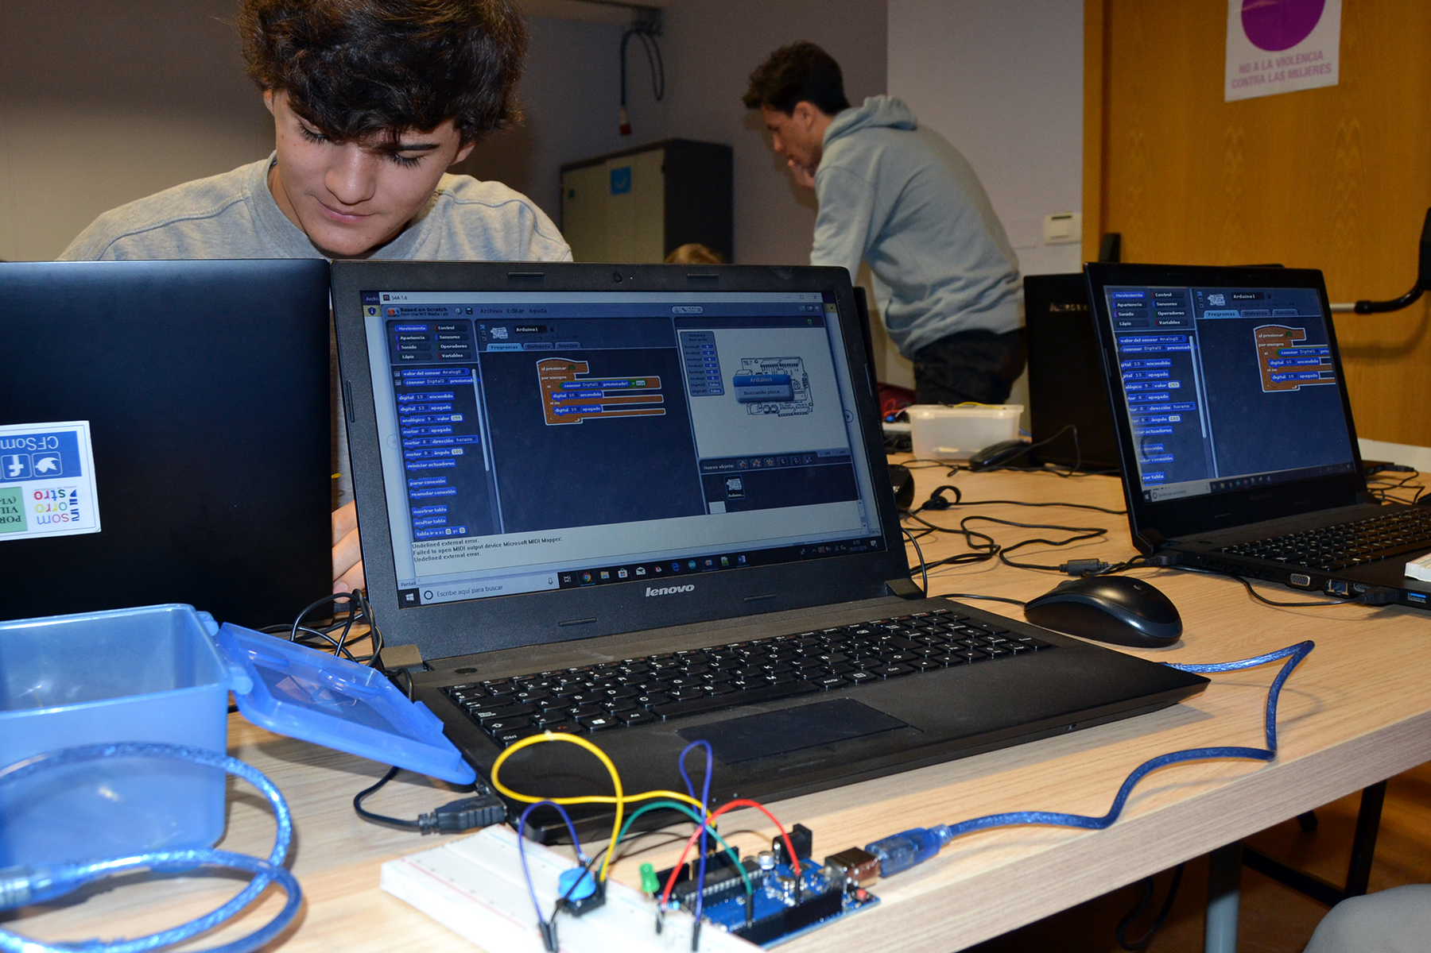
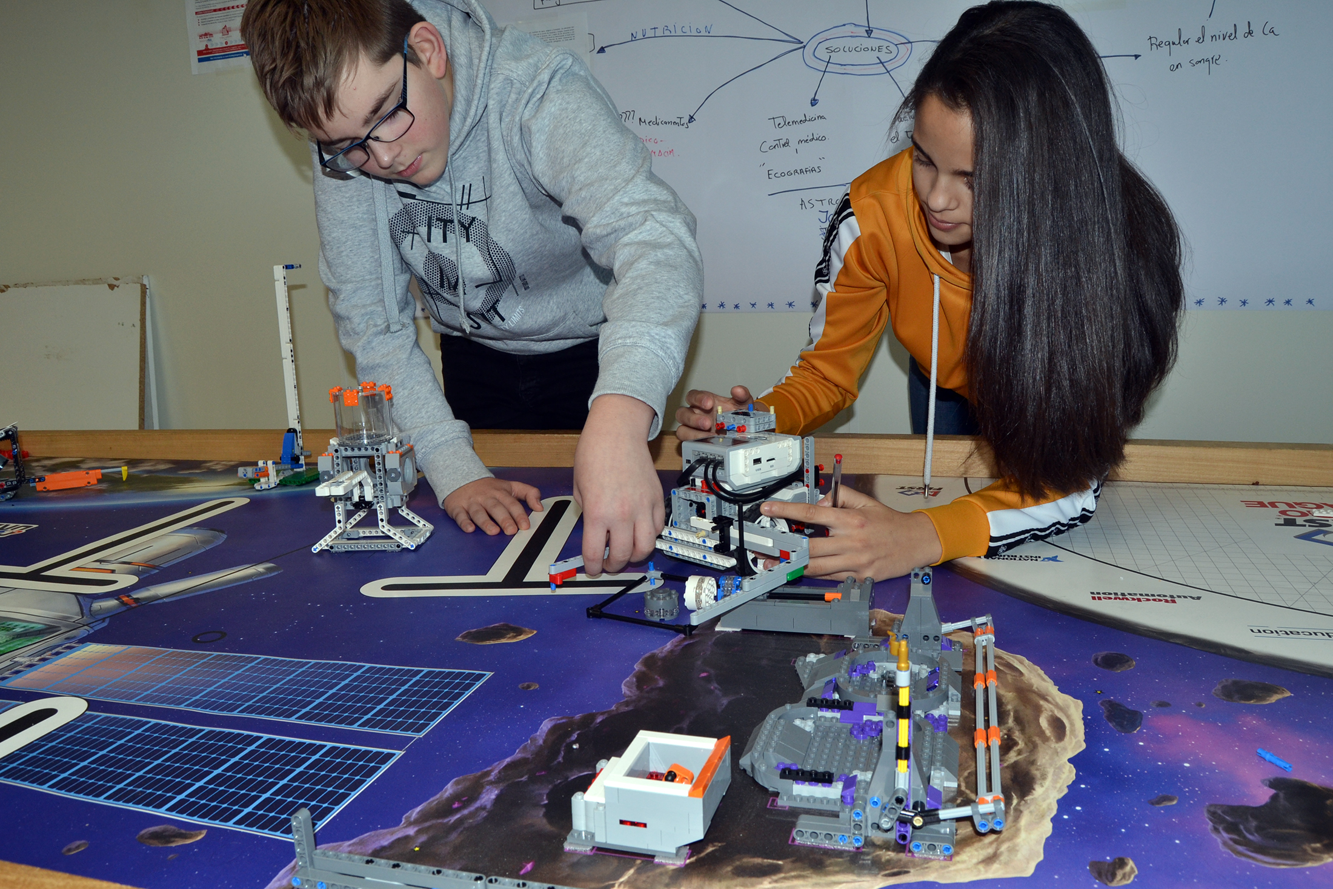
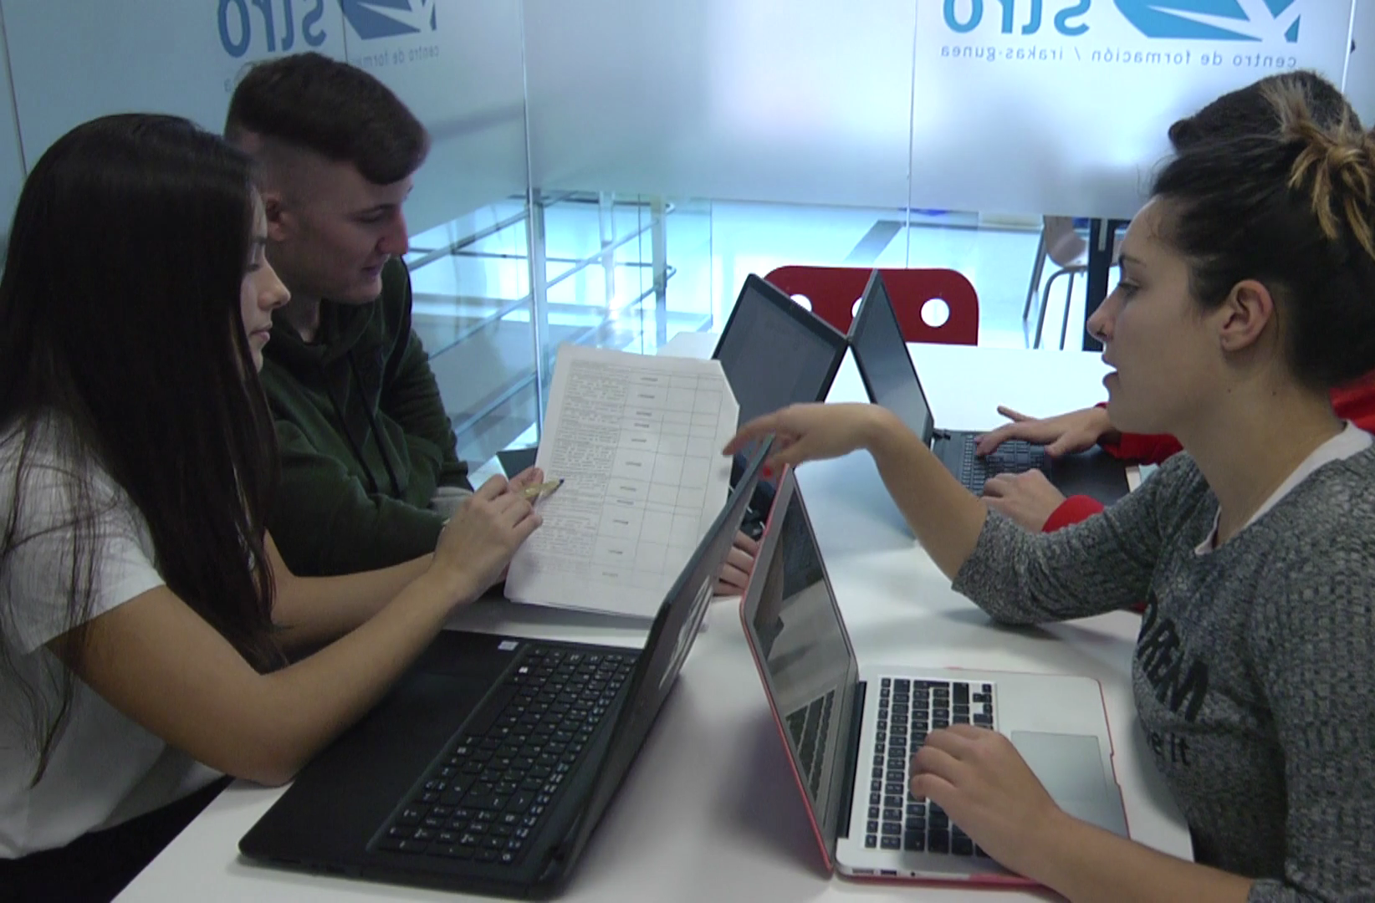
Nuestras Aulas
Soldadura Virtual

Slide 25
Nuestras Aulas
Aula de radio y TV

Slide 26
Nuestras Aulas
Tecnología Bachillerato

Slide 27
Nuestras Aulas
Aula LEGO

Slide 28
Nuestras Aulas
Txoko Ethazi

Slide 29
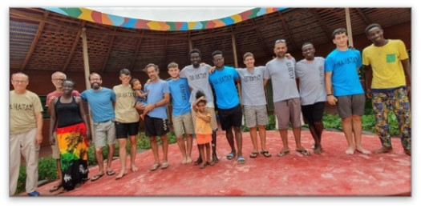
Actividades Complementarias
RECICLANDO CON HAHATAY

Slide 30
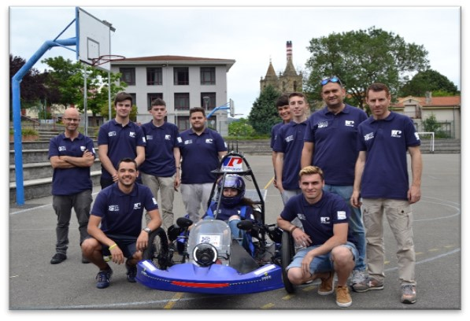
Actividades Complementarias
RECICLANDO CON HAHATAY
PROYECTO EUSKELEC

Slide 31
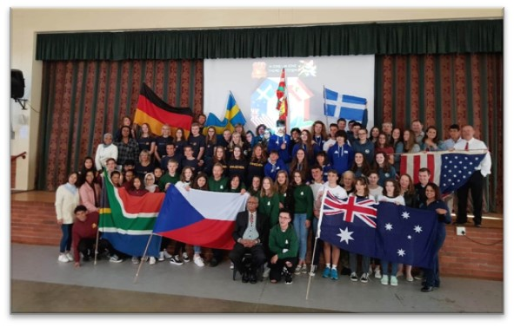
Actividades Complementarias
RECICLANDO CON HAHATAY
PROYECTO EUSKELEC
PROYECTO GLOBAL CLASSROOM

Slide 32
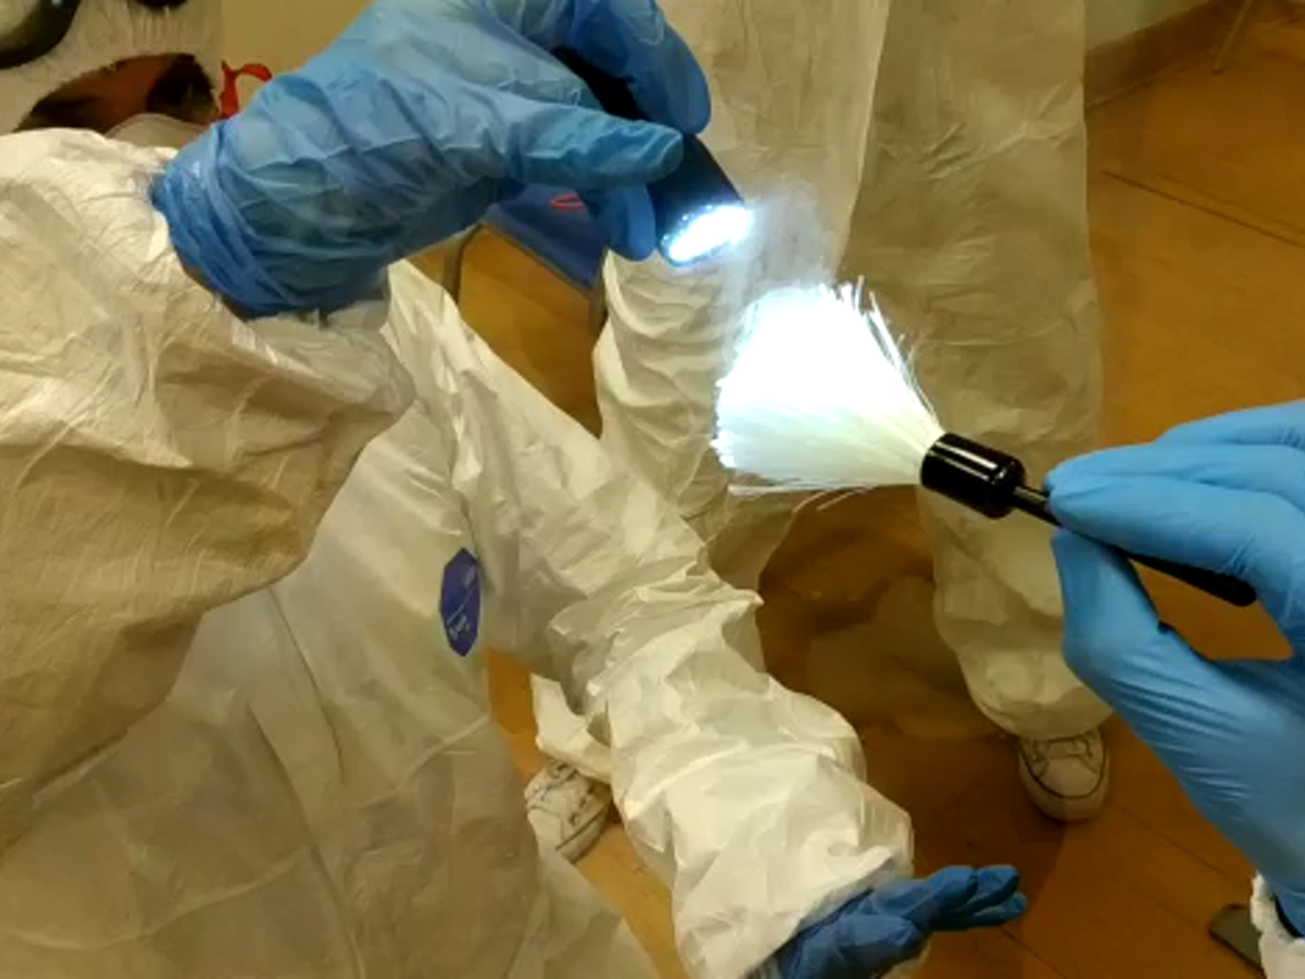
Actividades Complementarias
RECICLANDO CON HAHATAY
PROYECTO EUSKELEC
PROYECTO GLOBAL CLASSROOM
FORENSIC SCIENCE

Slide 33
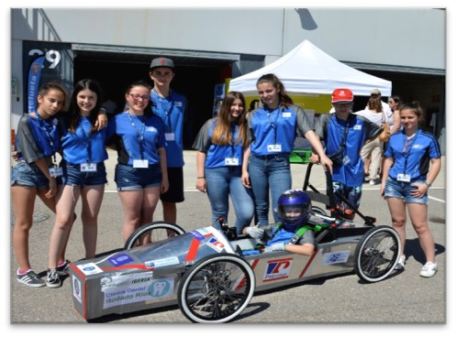
Actividades Complementarias
RECICLANDO CON HAHATAY
PROYECTO EUSKELEC
PROYECTO GLOBAL CLASSROOM
FORENSIC SCIENCE
PROYECTO GREENPOWER

Slide 34
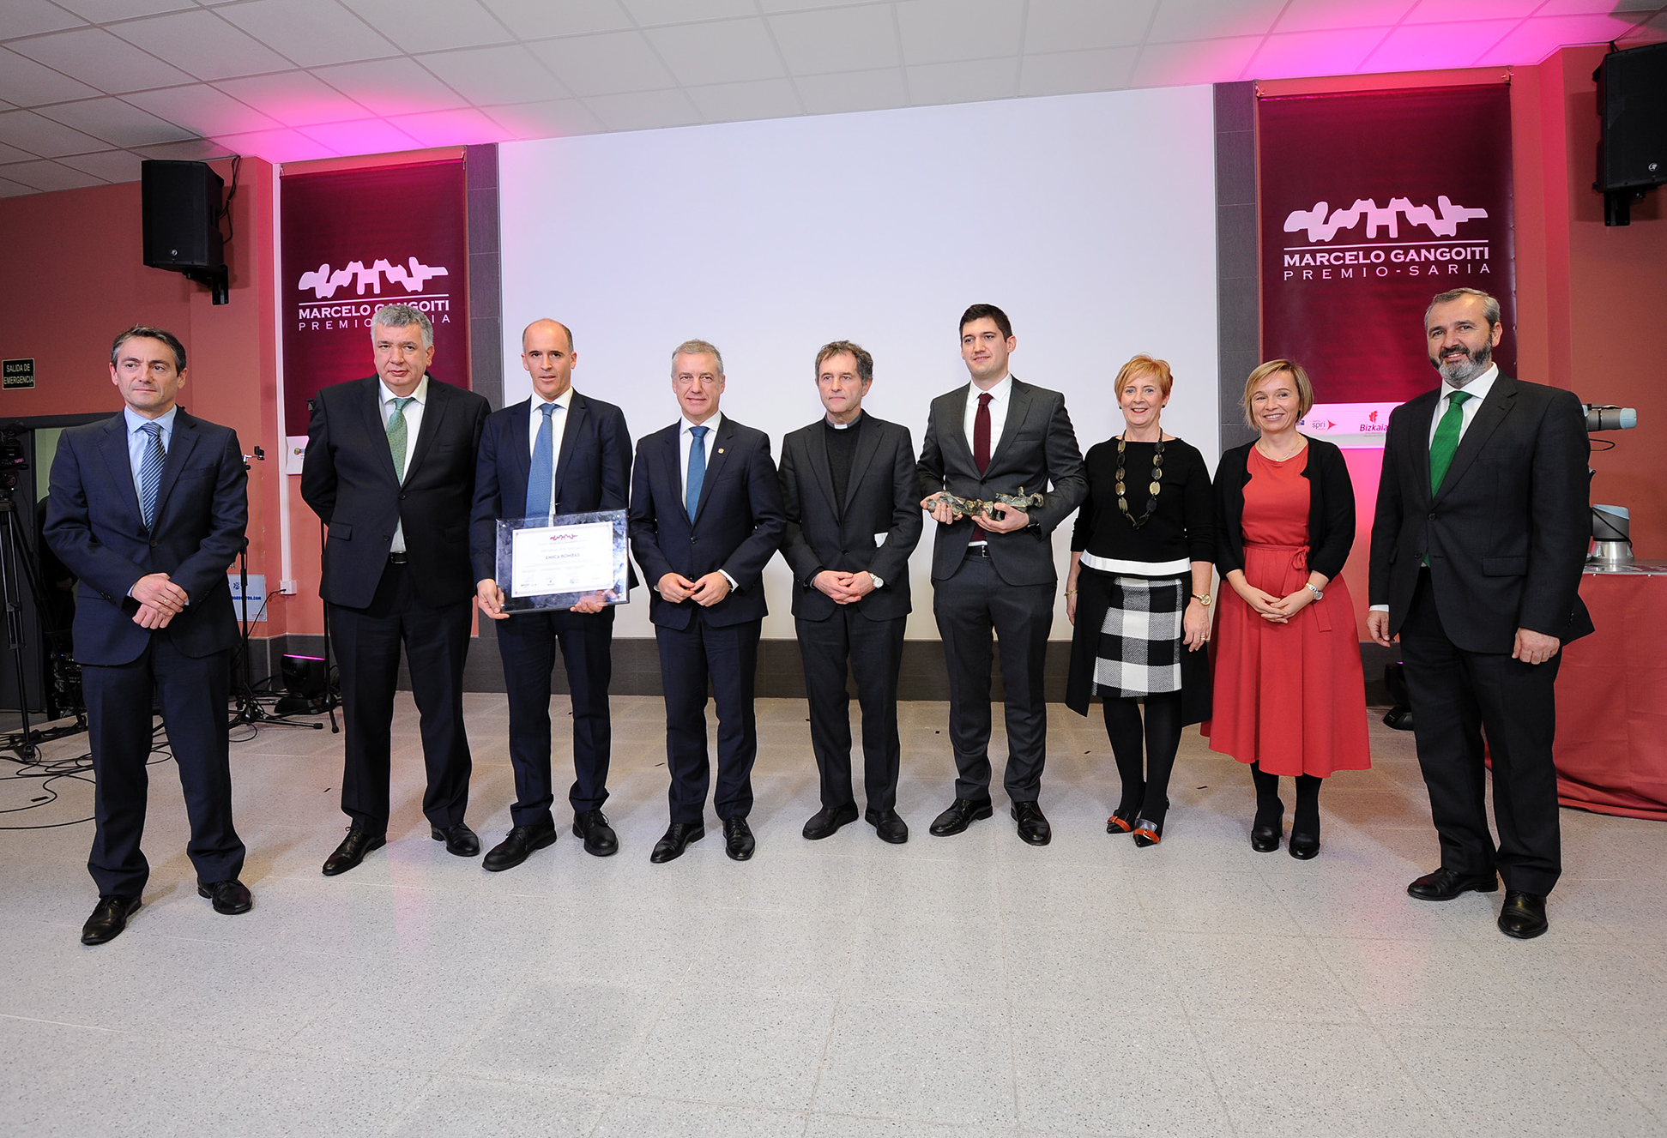
Premio Marcelo Gangoiti
1996
1997-2008
2008-2020
2022
Mebunik
Samper
Gosan
Onduline
Lehoiko Biotz
ICT-ICM
Precicast Bilbao
Troquevi
DIC Coatings
Autonervión
Inkoa
Astilleros Zamakona
MIESA
25ª EDICIÓN
IMAR
Jota+ge
Petronor
Tecuni
Tamoin
Navacel
Bombardier
Metso
Prosertek
Lancor
Emica bombas
PRIMERA EDICIÓN

Slide 35
Alianzas y Redes Estratégicas
Asociación de Centros de FP del País Vasco de Iniciativa Social
Centro de Innovación de FP del Gobierno Vasco
Centros Diocesanos
Asociación Estatal de Centros de FP

Slide 36
Otras Alianzas

Slide 37
Add your detail text here. This is the placeholder column
Proyectos Internacionales
Its seeks to improve the abilities of caregivers of people suffering from dementia and Alzheimer
The aim of the project is to create new training contents related with microgrids, this new energy spectra based on renewable energies on a global basis.
02
03
CASE
MICROGRIDS
Formación para que los educadores de adultos adquieran los conocimientos técnicos y transversales necesarios para aplicar las tecnologías de RV y RA en el aula
01
This project pretends to create an app for low qualified people to work on basic skills such as numeracy, literacy, and other soft skills
VIRAL SKILLS
04
PLAY YOUR SKILLS

Slide 38
Reconocimientos
A DE ORO A LA GESTIÓN AVANZADA
El premio ha sido concedido por el Gobierno Vasco a través de EUSKALIT tras una evaluación centrada en cinco elementos clave en la gestión: Estrategia, Clientes, Personas, Sociedad e Innovación.
CENTRO FARO PARA LA TRANSFORMACIÓN SOCIAL
Nombrados por Unesco Etxea como 'Centro Faro' por su opción por la Educación para la Transformación Social.
PREMIO QUALITY INNOVATION AWARD
Premio en la categoría Innovación en el sector educativo, en la fase de Euskadi.
PREMIO NACIONAL DE APRENDIZAJE Y SERVICIO
Premio Cooperación al Desarrollo para nuestro proyecto “RECICLANDO CON HAHATAY”
PREMIO EUSKALIT DE BUENAS PRÁCTICAS
Premio a la Integración de los ODS en las organizaciones
PREMIO DEIA HEMENDIK SARIA
Reconocimiento por el trabajo y la labor social en la zona minera
SELLO STEAM EUSKADI
Por contribuir a que Euskadi sea un territorio más innovador con nuestros proyectos de fomento de la Educación STEAM.
GORAKIDE
Reconocimiento por el compromiso con las personas con discapacidad intelectual
SELLO ENKARTERRI GREEN
Enkarterri Green reconoce nuestro modelo de responsabilidad social empresarial
STARTINNOVA
Diferentes premios al emprendimiento por los proyectos presentados por nuestro alumnado de FP

Slide 39
Muchas gracias
por vuestra atención
cfs@somorrostro.com

